Slide 1
เล่าเรื่องอย่างผู้นำ Coaching by story

Slide 2
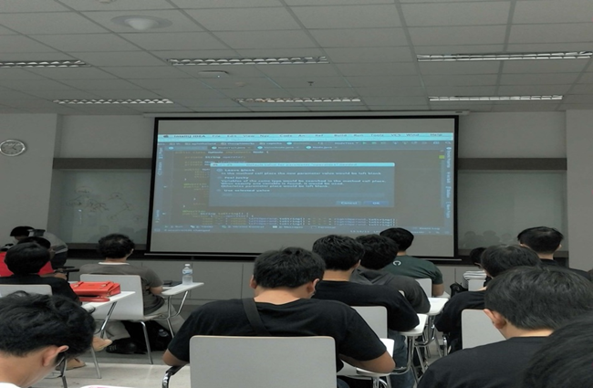
Leadership
Coaching

Slide 3
Leadership
ตัวอย่างคำว่า Accountability แบบไทยๆ
“พวกเจ้าจงไปบอกทหารทุกคนว่าหลังมื้อค่ำนี้ ขอให้ทุกคนทุบหม้อข้าว อุปกรณ์เตรียมอาหารให้หมด แล้วเราจะไปกินข้าวมื้อเช้าในเมืองจัน หากไม่ชนะก็ขอให้เราทุกคนสละชีพร่วมกัน”

Slide 4
Leadership
เชื่อมช่องว่าง In Action
“เราจะทานข้าวเย็นร่วมกันทุก…..”
“ไปทำกิจกรรมร่วมกัน เช่น เลี้ยงอาหารเด็กกำพร้า”

Slide 5
โค้ชน้องใหม่ให้ฝึกงาน
ทำความเข้าใจสิ่งที่นายจ้างคาดหวังให้ได้อย่างชัดเจน
ทำความเข้าใจธุรกิจนายจ้างใหม่ของเราอย่างลึกซึ้ง
รู้จักทักษะที่สำคัญคือการใช้คำถามเมื่อรับมอบหมายงาน

Slide 6
อย่ากลัวหรืออายที่จะถาม
เมื่อรับมอบหมายแล้วควรทบทวนความเข้าใจโดยสรุป
หลีกเลี่ยงการรู้หรือเข้าใจแล้ว
การใช้ความคิดสร้างสรรค์ และความคิดริเริ่ม
ให้ทำงานเกินความสามารถ ภาษาอังกฤษเรียกว่า Be accountable

Slide 7
เมื่อเพื่อนโค้ชเพื่อน
เมื่อเกิดปัญหา ให้แจ้งหัวหน้าตั้งแต่เนิ่นๆ
อย่าติดความเกรงใจ ไม่ใช่เรื่อง
อย่ากลัวติดลบในใจนาย
คุยปัญหาเร็ว แก้ไขได้ทันการณ์ ผลเสียน้อยลง

Slide 8
เมื่อเพื่อนโค้ชเพื่อน (ต่อ)
เมื่อเข้าหารือปัญหากับนาย ควรหาทางแก้ไว้ 2-3 ทางเสมอ
ไม่คำนึงถึงว่าเป็นความผิดของใคร Accountability แปลว่าความมุ่งมั่นรับผิดชอบถึงที่สุด

Slide 9
การโค้ชแบบเชิงปรึกษา
การโค้ชวิธีนี้เรียกว่า “Coaching by consultation” มีวิธีการดังนี้
แจ้งให้พนักงานทราบก่อนว่าจะใช้การตั้งคำถามเมื่อเขามาปรึกษา
แสดงความเห็นใจเขาว่า อาจจะอึดอัด เนื่องจากปกตินายมักจะบอก

Slide 10
การโค้ชแบบเชิงปรึกษา
บอกให้ทราบประโยชน์ว่าจะให้เขาพัฒนาและเรียนรู้
บอกให้เขาสบายใจว่าคำตอบผิดหรือถูกไม่ใช่เรื่องใหญ่
บางครั้งเริ่มด้วยการถามแบบมีคำตอบให้เลือก

Slide 11
การโค้ชแบบเชิงปรึกษา
ชมเชยให้กำลังใจทุกครั้งเมื่อมีโอกาส
หากมีเวลาและเขาคิดไม่ออก อาจให้กลับไปคิดดูก่อน
หากพบว่าคำตอบผิด ให้ถามใหม่แทนที่จะบอกคำตอบไปเลย โดยใช้คำพูดว่า “วิธีนี้เป็นความคิดที่น่าสนใจนะ

